Slide 1
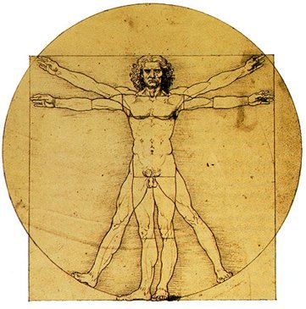
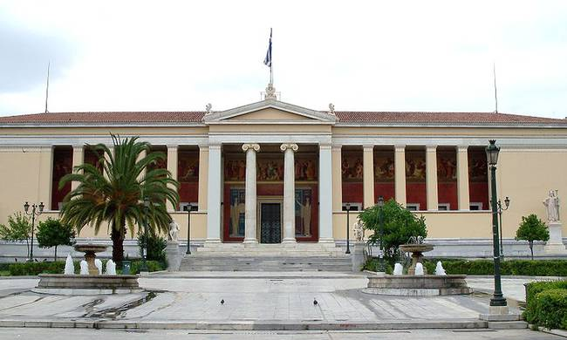
Πνευμονογαστρικό νεύρο(Χ) Παραπληρωματικό νεύρο(ΧΙ) Υπογλώσσιο νεύρο(ΧΙΙ)
ΔημΗτριοΣ ΦιλΙππου, MD, PhD
Εργ. Ανατομιασ, ΙατρικΗ ΣχολΗ εκπα

Slide 2
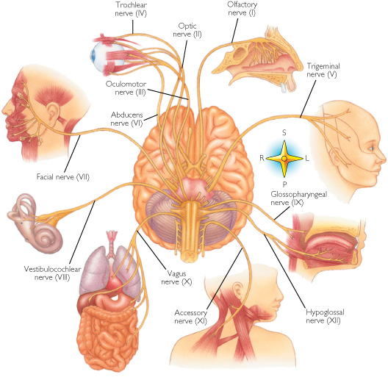
Τα κρανιακά νεύρα αναδύονται από το εγκεφαλικό στέλεχος, σε αντιδιαστολή με τα νωτιαία νεύρα που αναδύονται από τη σπονδυλική στήλη.
Συνάπτονται με την κοιλιακή επιφάνεια του εγκεφάλου, με εξαίρεση την 4η εγκεφαλική συζυγία (τροχιλιακό νεύρο), η οποία αναδύεται από τη ραχιαία επιφάνεια του στελέχους.
Εκτός από τη 10η και 11η εγκεφαλική συζυγία τα κρανιακά νεύρα εξυπηρετούν κατά κύριο λόγο την αισθητική και κινητική νεύρωση κεφαλής και τραχήλου.
Τα κρανιακά ή εγκεφαλικά νεύρα αποτελούν 12 ζεύγη νεύρων (εγκεφαλικές συζυγίες)

Slide 6
Πνευμονογαστρικό νεύρο (Χ)
Μακρύτερη πορεία
Εκτεταμένη κατανομή
Εκτός τραχήλου και κεφαλής
Βάγγους=περιπλανόμενο
Εκφυση: 10-12 ριζίδια από την έξω επιφάνεια του προμήκη (οπίσθια ελαϊκή αύλακα)
Μεταξύ της ΙΧ και ΧΙ συζυγίας
Ενώνονται και εξέρχονται δια του σφαγιτιδικού τρήματος
Στέλεχος (3mm) μέχρι την έκφυση του κάτω λαρυγγικού

Slide 8
Πυρήνες Πνευμονογαστρικού ν
Αισθητικοί πυρήνες
Νωτιαία δεσμίδα του τριδύμου (σωματικός αισθητικός)
Πυρήνες μονήρους δεσμίδας (γεύσης και σπλαχνοαισθητικότητας)
Κινητικοί πυρήνες
Κοιλιακός ή μικτός πυρήνας (σωματικός κινητικός)
Ραχιαίος πυρήνας πνευμονογαστρικού (σπλαχνοκινητικός παρασυμπαθητικός)

Slide 10
Γάγγλια Πνευμονογαστρικού ν.
Ανω γάγγλιο: σφαγιτιδικό τρήμα → γενική αισθητικότητα του νεύρου (4-6mm)
Συνδέσεις με γλωσσοφαρυγγικό και άνω αυχενικό συμπαθητικό γάγγλιο
Κάτω οζώδες γάγγλιο: → σπλαχνοαισθητικότητα (20x4mm, ύψος Α1-Α2)

Slide 12
Πνευμονογαστρικό Νεύρο – Λειτουργίες -1
Σωματική (γενική) αισθητικότητα: κατώτερη μοίρα φάρυγγα και λάρυγγα
Γευστική και σωματική (γενική) αισθητικότητα: ρίζα της γλώσσας και γευστικοί κάλυκες επιγλωττίδας
Σπλαχνοαισθητικότητα: θωρακικά και κοιλιακά σπλάχνα
Vagus = περιπλανόμενο

Slide 14
Πνευμονογαστρικό Νεύρο – Λειτουργίες -2
Σωματική κινητικότητα:
Μαλακή υπερώα
Φάρυγγα
Εσω μυες λάρυγγα
Γλωσσοϋπερώιο μυ (εξω μυες γλώσσας)
Ιδιοδέκτρια αισθητικότητα: για τους ανωτέρω μύες
Σπλαχνοκινητική νεύρωση: για τα σπλάχνα του θώρακα και της κοιλίας

Slide 17
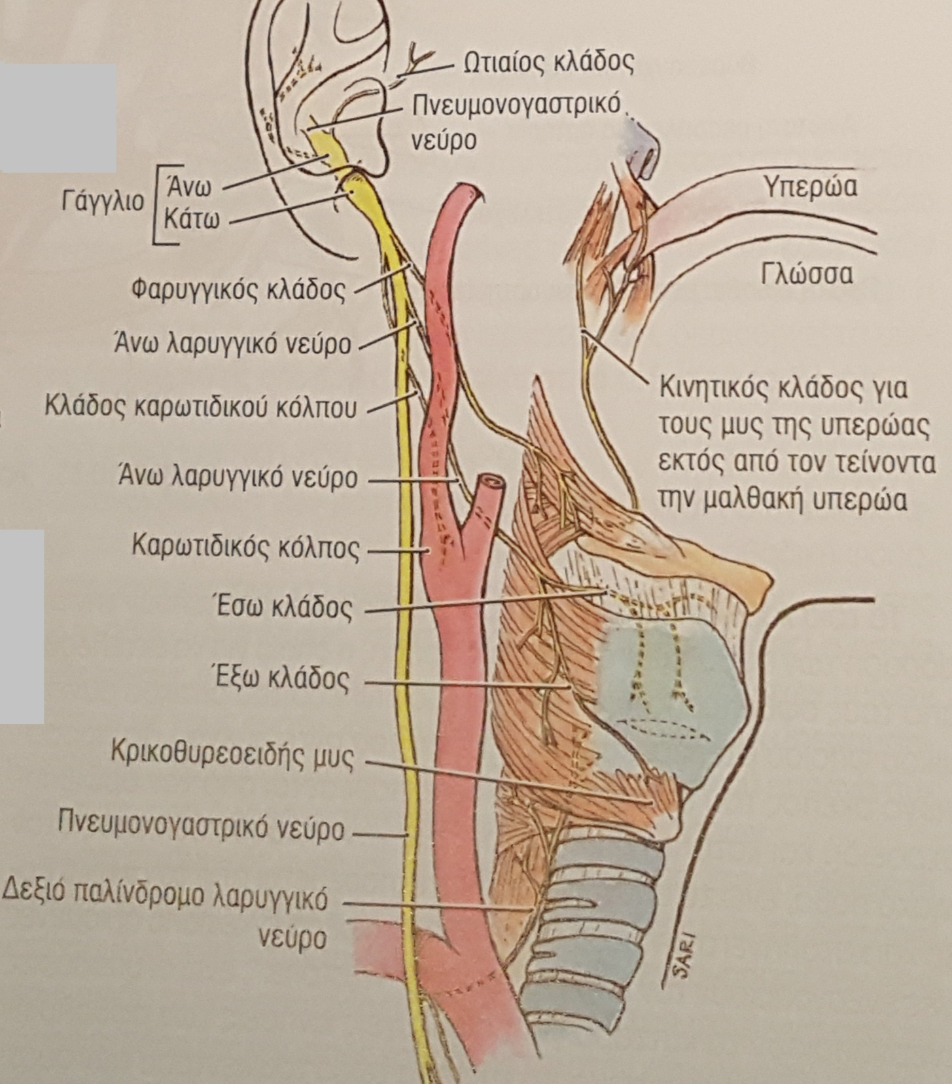

Slide 18
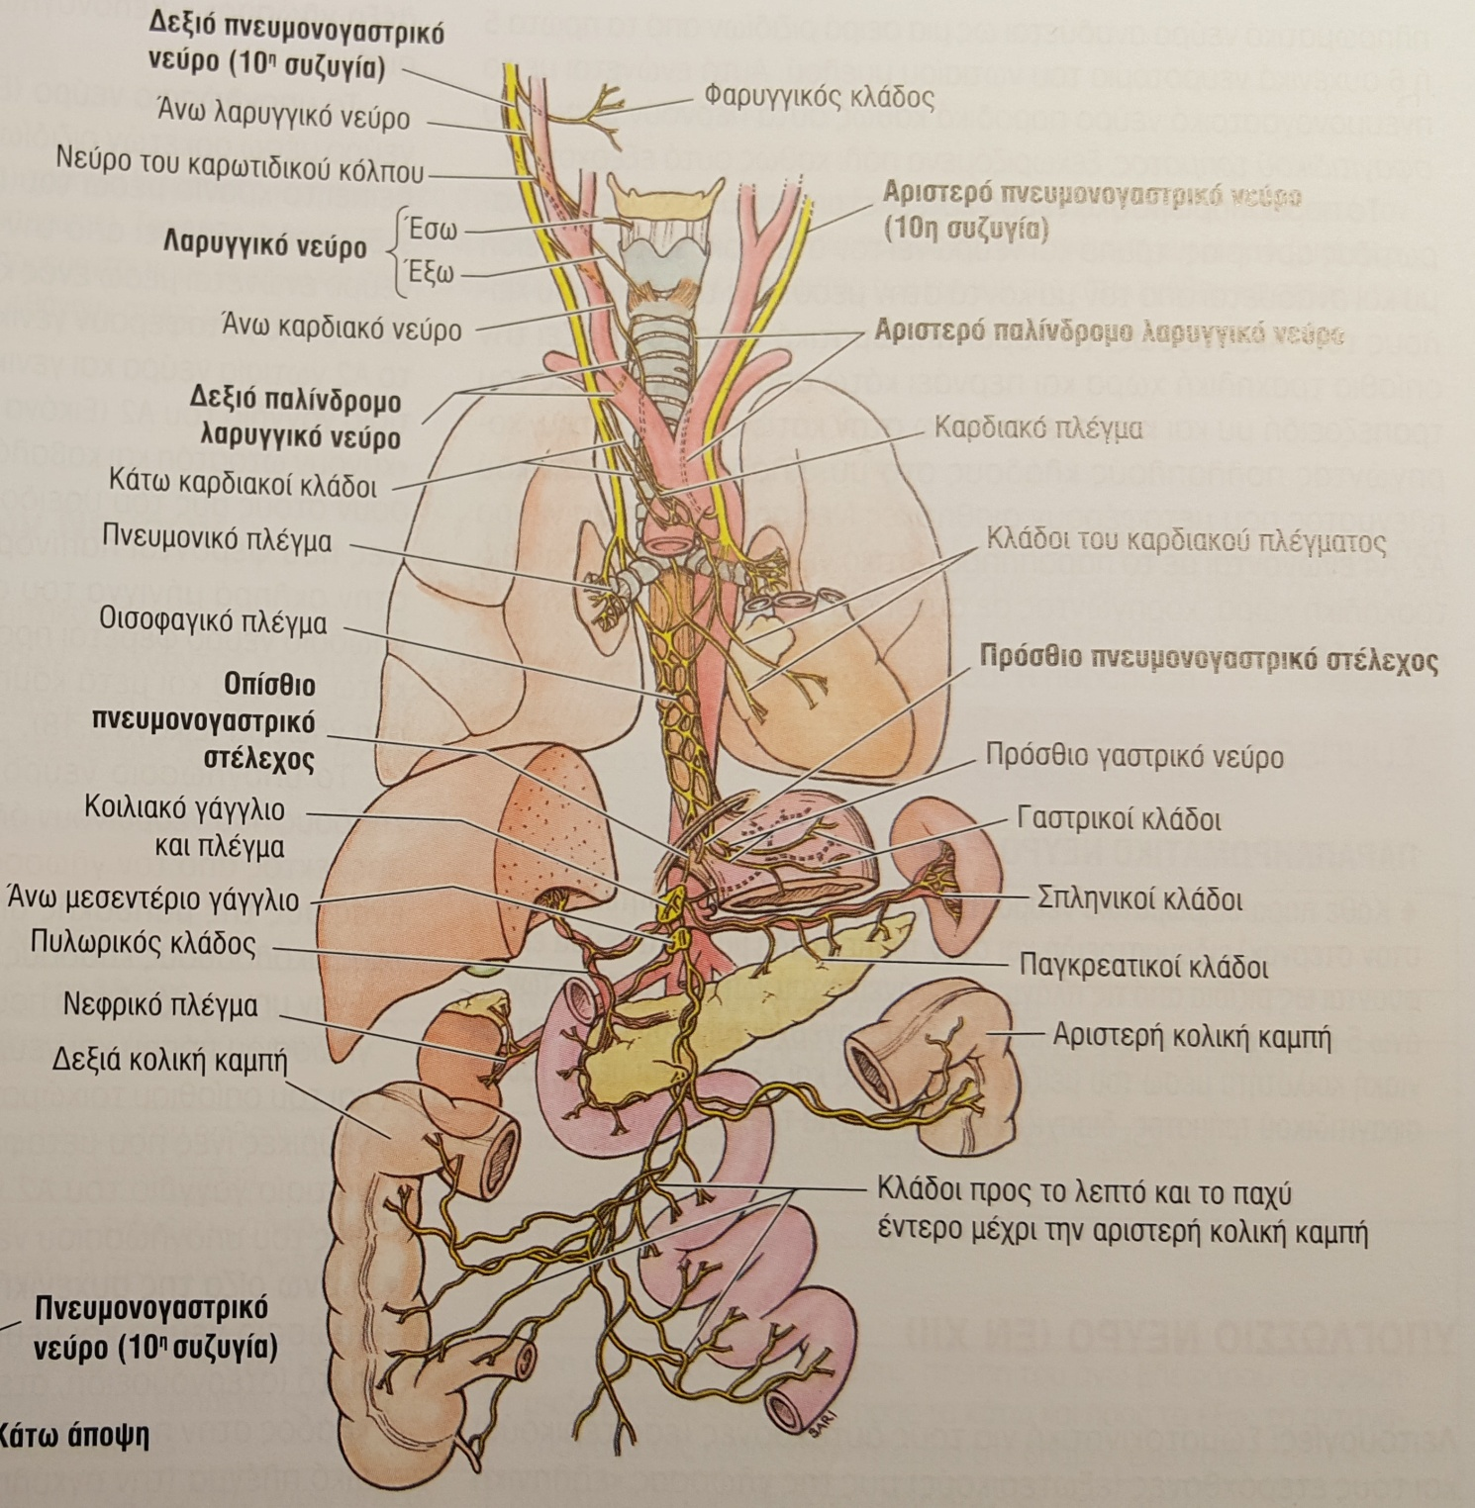

Slide 19
Παρασυμπαθητική μοίρα Χ ΕΣ
Ραχιαίος πυρήνας του Χ
Μεγαλύτερος πυρήνας
Επι τα εκτός του πυρήνα του υπογλωσσίου στη φαιά πτέρυγα
Χωρίζονται από τον πυρήνα του Staderini
Επι τα εκτός συνορεύει με τη μονήρη δεσμίδα
Κεφαλικό άκρο → καρδιά-πνεύμονες
Ουραίο → κοιλιακά σπλάχνα
Δέχεται προσαγωγά μηνύματα από
Μονήρη δεσμίδα
Αυτόνομα κέντρα του στελέχους
Υποθάλαμο
Οσφρητική οδό
Ξεκινούν προγαγγλιακοί νευράξονες →παρασυμπαθητικά γάγγλια →πλέγματα ΑΝΣ → τοίχμα σπλάχνων → μεταγαγγλιακές ίνες

Slide 20
Αιμάτωση
Ριζική αρτηρία του προμήκους μυελού
Κλάδοι από το μηνιγγικό κλάδο της ανιούσας φαρυγγικής
Ανω θυρεοειδική αρτηρία
Κάτω θυρεοειδική αρτηρία

Slide 21
Αναστομώσεις
Αυτόνομο ΝΣ
κλάδοι από το άνω αυχενικό συμπαθητικό γάγγλιο στο
Σφαγιτιδικό και το οζώδες γάγγλιο
Φαρυγγικό, μεσοκαρωτιδικό, καρδιακό, πνευμονικό, οισοφαγικό και κοιλιακό πλέγματος
Παραπληρωματικό νεύρο
Ο έσω κλάδος εισδύει επάνω από το οζώδες γάγγλιο
Κλωνία του εισέρχονται στο σφαγιτιδικό γάγγλιο
Προσωπικό Νεύρο
Ωτιαίος κλάδος του Χ ΕΣ
Υπογλώσσιο νεύρο
Κλάδοι εισέρχονται στο οζώδες γάγγλιο
Το οζώδες γάγγλιο δέχεται κλάδους από την αγκύλη Α1 και Α2
Θωρακική και κοιλιακή μοίρα με τις αντίθετες αντίστοιχες.

Slide 22
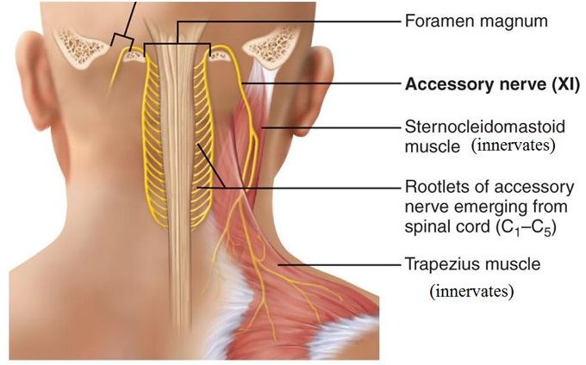
Παραπληρωματικό νεύρο (ΧΙ)
Σωματοκινητική νεύρωση για
Στερνοκλειδομαστοειδή μυ
Τραπεζοειδή μυ

Slide 24
Πυρήνες ΧΙ ΕΣ
Προμηκική μοίρα και νωτιαία μοίρα
Νωτιαία μοίρα
5-6 νημάτια
Οπίσθια μέση και πλάγια μοίρα των προσθίων κεράτων των Α1-Α5 νευροτομίων του ΝΜ
Συνένωση
Είσοδος από μείζον ινιακό τρήμα
Προμηκική μοίρα
Lachman et al 2002) μοίρα της Χ ΕΣ
Ουραία μοίρα μικτού πυρήνα
Συνένωση → σφαγιτιδικό τρήμα
Εσω κλάδος → πνευμονογαστρικό
Εξω κλάδος → μύες τραχήλου

Slide 27
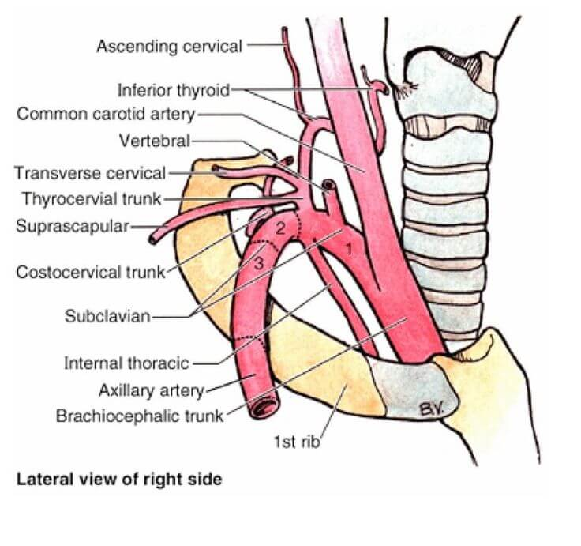
Αιμάτωση (ΧΙ ΕΣ)
Εγκάρσια τραχηλική αρτηρία κλ. του θυροαυχενικού στελέχους

Slide 28
Αναστομώσεις (ΧΙ ΕΣ)
Πνευμονογαστρικό
2-3 νημάτια στο οζώδες γάγγλιο
Σχηματίζεται το κάτω λαρυγγικό (παλίνδρομο) το οποίο νευρώνει όλους του μύες του φάρυγγα πλην του κρικοθυρεοειδούς.
Α2-Α3 (πριν την είσοδο στο στερνοκλειδομαστοειδή μυ)
Α3-Α4 (πριν την είσοδο στον τραπεζοειδή μυ)

Slide 29
Υπογλώσσιο νεύρο (ΧΙΙ)
Σωματοκινητική
Εσωτερικοί ή αυτόχθονες μύες γλώσσας
Ετερόχθονες ή εξωτερικοί μύες (βελονογλωσσικός, υογλωσσικός, γενειογλωσσικός)
Αμιγώς κινητικό νεύρο

Slide 31
Πυρήνας ΧΙΙ ΕΣ
Βρίσκεται στην κάτω γωνία του ρομβοειδούς βόθρου
Μήκος 16mm
Ανω μοίρα → λευκή πτέρυγα ρομβοειδούς βόθρου
Κάτω μοίρα → μπροστά και πλάγια του κεντρικού σωλήνα της κλειστής μοίρας του προμήκους
Χωρίζεται από τον πυρήνα της Χ ΕΣ με τον πυρήνα του Staderini
Κεφαλικά εκτείνεται στο κάτω πέρας των ακουστικών χορδών

Slide 33
Μεγάλοι νευρώνες σαν τους κινητικούς του ΝΜ
Οδεύουν κοιλιακά στα πλάγια του έσω λημνίσκου
Φέρονται δια του δικτυωτού σχηματισμού
Αναδύονται με 10-16 νημάτια από την πρόσθια παρελαϊκή αύλακα
Χωρίζονται με διαφραγμάτια σκληράς μήνιγγας
Ενώνονται σε στέλεχος
Εξέρχονται από το υπογλώσσιο τρήμα
Ο πυρήνας δέχεται συνάψεις
Μονήρους δεσμίδας
Αισθητικούς πυρήνες του τριδύμου ν.
Αντανακλασικό κατάποσης, μάσησης, εισρόφησης
Γευστικά και αισθητικά ερεθίσματα από στοματικό και φαρυγγικό βλεννογόνο

Slide 34
Κλάδοι ΧΙΙ ΕΣ
Πολλαπλοί κλάδοι →εξωτερικοί μύες της γλώσσας εκτός του γλωσσοϋπερώιου
Μηνιγγικός κλάδος → επιστρέφει δια του υπογλωσσίου και νευρώνει τη σκληρά μήνιγγα (μέσος και οπίσθιος κρανιακός βόθρος) – οι νευρικές ίνες από αισθητικό νωτιαίο γάγγλιο του Α2
Αυχενική αγκύλη
Διακλαδίζεται από το υπογλώσσιο
Νευρώνει τους κάτωθεν του υοειδούς μύες (στερνοϋοειδή, στερνοθυροειδή και ωμοϋοειδή μυ)
Ουσιαστικά περιέχει ίνες μόνο από το Α1 και Α2 και όχι από το υπογλώσσιο
Τελικοί γλωσσικοί κλάδοι
Βελονογλωσσικό
Υογλωσσικό
Εσωτερικοί μύες της γλώσσας

Slide 36
Αναστομώσεις ΧΙΙ ΕΣ
Ανω αυχενικό γάγγλιο (μέσω λεπτού κλαδίσκου κάτω από τον υπογλώσσιο πόρο)
Οζώδες γάγγλιο του πνευμονογαστρικού
Α1-Α4 (αγκύλη του υπογλωσσίου)
Αισθητικές ίνες προς το μηνιγγικό κλάδο
Κινητικές ίνες για την άνω και κάτω γαστέρα το ωμουοειδούς μυός, το στερνοϋοειδή και το στερνοθυροειδή μυ
Γλωσσικό νεύρο (υπογνάθιο τρίγωνο στον υογλωσσικό μυ)
Αντίθετο υπογλώσσιο (πρόσθια μοίρα της γλώσσας)

Slide 38
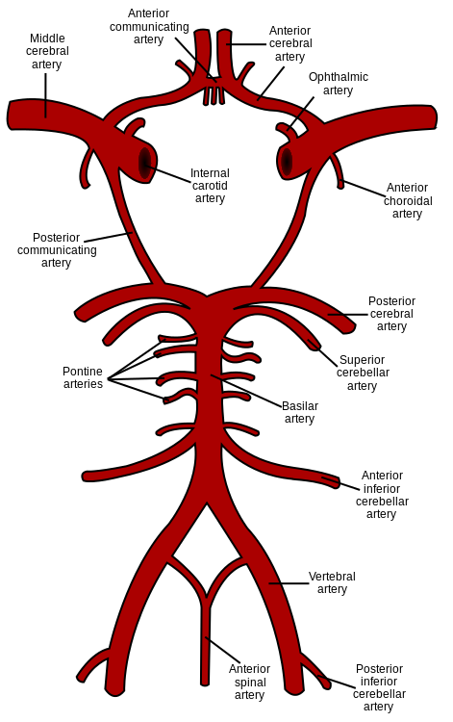
Αιμάτωση (ΧΙΙ ΕΣ)
Πρόσθια νωτιαία αρτηρία κλ της σπονδυλικής αρτηρίας

Slide 39
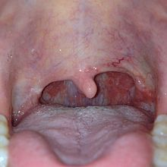
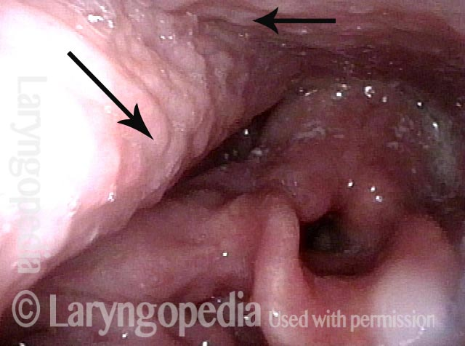

Slide 40
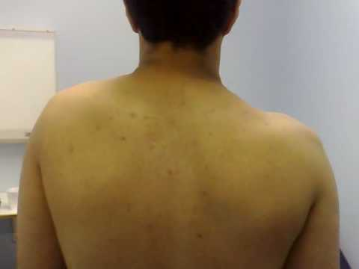

Slide 41
